Slide 1
CCIE Service Provider Bootcamp
Внедрение IS-IS

Slide 2
L1/L2 маршрутизация
L1/L2 маршрутизатор
Аналог ABR в OSPF
Инжектирование маршрута по-умолчанию внутрь L1 зоны
Используется “attached” бит

Slide 3
Leaking маршрутов
L2 домен знает все префиксы в сети
L1 домен знает только префиксы своей зоны
Leaking маршрутов позволяет:
Передавать L2 маршруты в L1
Запретить передачу маршрутов L1 в L2

Slide 4
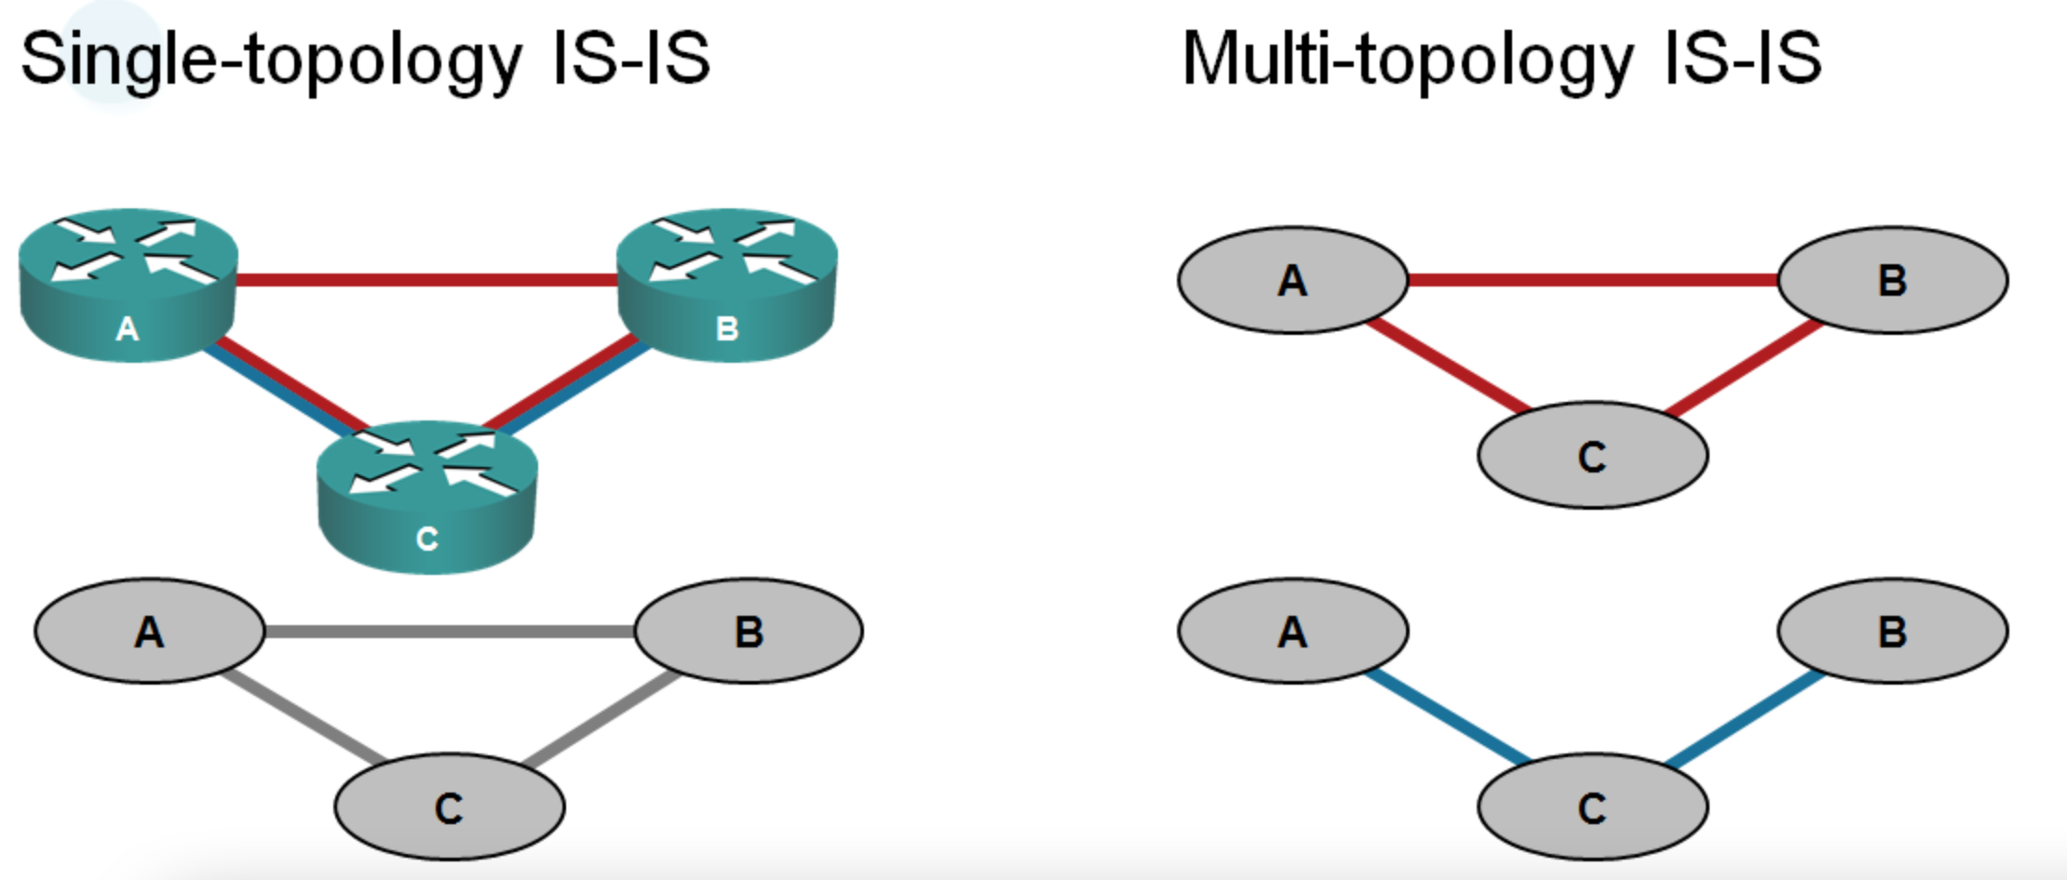
Мульти-топология
IS-IS поддерживает маршрутизацию для IPv4 и IPv6
IPv6 маршрутизация может запускаться в одном из двух режимов:
Single topology
Единый граф с IPv4
Требует соответствия 1-к-1
между IPv4 и IPv6
Multi topology
Независимые графы для IPv4 и IPv6
Настройки IPv4 и IPv6
полностью независимы

